Slide 1
Основные понятия и аксиомы геометрии
ВЕДУЩИЙ: Смирнов Владимир Алексеевич, профессор, доктор физико-математических наук, заведующий кафедрой элементарной математики МПГУ, автор учебников по геометрии для 7—9 и 10—11 классов

Slide 2
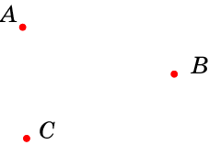
I. Основные понятия геометрии
Точка является идеализацией очень маленьких объектов, т. е. таких, размерами которых можно пренебречь.
Древнегреческий ученый Евклид, впервые давший научное изложение геометрии, в своей книге "Начала" определял точку как то, что не имеет частей.
Точки изображаются остро отточенным карандашом или ручкой на листе бумаги, мелом на доске и т.п.
Точки обозначаются прописными латинскими буквами A, B, C, ..., A₁, B₂, C₃, ..., A', B'', C''',...
Notes:
В режиме слайдов ответы появляются после кликанья мышкой

Slide 3
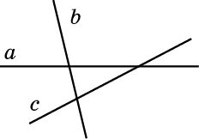
Прямая является идеализацией тонкой натянутой нити, края стола прямоугольной формы. По прямой распространяется луч света.
Прямые проводятся на листе бумаги или доске с помощью линейки. Хотя изображения прямых ограничены, их следует представлять себе неограниченно продолженными в обе стороны.
Прямые обозначаются строчными латинскими буквами a, b, c, ..., a₁, b₂, c₃, ..., a', b'', c''', ... , или двумя прописными латинскими буквами AB, CD, ..., A₁B₁, C₂D₂, ..., A'B', C''D'', ...
Плоскость является идеализацией ровной поверхности воды, поверхности стола, доски, зеркала и т.п.
Notes:
В режиме слайдов ответы появляются после кликанья мышкой

Slide 4
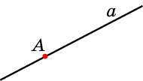
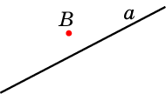
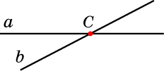
Точка может принадлежать данной прямой, в этом случае говорят также, что прямая проходит через точку, а может и не принадлежать ей, в этом случае говорят, что прямая не проходит через точку.
Две прямые называются пересекающимися, если они имеют одну общую точку.
Две прямые называются параллельными, если они не имеют общих точек.
Notes:
В режиме слайдов ответы появляются после кликанья мышкой

Slide 5
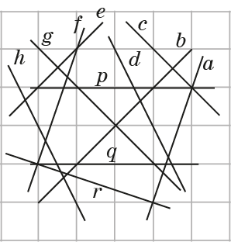
1. Укажите прямые, пересекающие прямую a.
Ответ: b, c, d, e, g, h, p, q, r.
Notes:
В режиме слайдов ответы появляются после кликанья мышкой

Slide 6
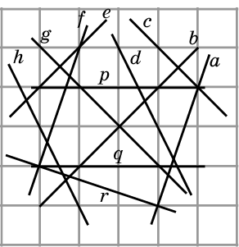
2. Укажите пары параллельных прямых.
Ответ: a и f, b и e, c и g, d и h, p и q.
Notes:
В режиме слайдов ответы появляются после кликанья мышкой

Slide 7
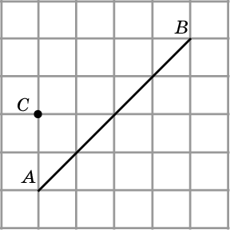
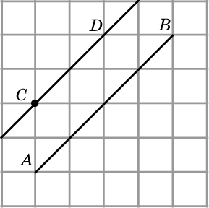
3. Через точку C проведите прямую, параллельную прямой AB.
Ответ:
Notes:
В режиме слайдов ответы появляются после кликанья мышкой

Slide 8
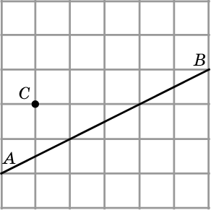
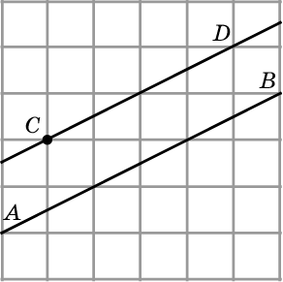
4. Через точку C проведите прямую, параллельную прямой AB.
Ответ:
Notes:
В режиме слайдов ответы появляются после кликанья мышкой

Slide 9
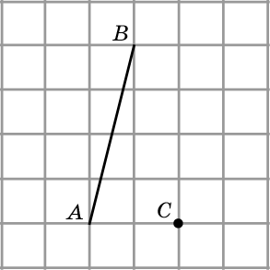
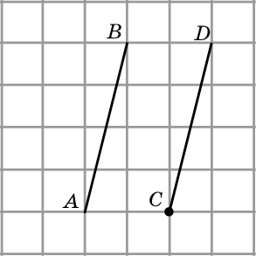
5. Через точку C проведите прямую, параллельную прямой AB.
Ответ:
Notes:
В режиме слайдов ответы появляются после кликанья мышкой

Slide 10
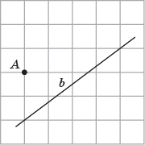
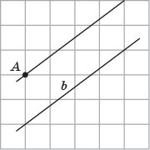
6. Через точку A проведите прямую, параллельную прямой b.
Ответ:
Notes:
В режиме слайдов ответы появляются после кликанья мышкой

Slide 11
II. Аксиоматический метод
Идея аксиоматического построения геометрии, предложенная и реализованная Евклидом, состоит в том, что если мы не можем определить, что представляет собой исследуемый объект, то следует определить его свойства, выделить существенные признаки объекта и абстрагироваться от несущественных. Эти свойства называются аксиомами, что в переводе с греческо­го языка означает “достойное признания, не вызывающее сомнения”.
Например, фигуры шахматного слона могут быть сделаны из разных материалов, иметь разную форму, быть непохожими на настоящих слонов. Все эти признаки не являются для них существенными. Существенными являются правила (аксиомы), по которым они могут передвигаться по шахматной доске.
Notes:
В режиме слайдов ответы появляются после кликанья мышкой

Slide 12
Теоремы и доказательства
Каждая наука имеет свои определенные правила. В жизни также приходится иметь дело с теми или иными правилами. Например, различные игры ос­новываются на правилах. При работе с компьютером руководству­ются определенными правилами. Свод законов, регулирующих деятельность человека в той или иной области, также представляет собой набор правил.
Аналогичным образом, аксиомы геометрии можно рассматривать как правила игры в гео­метрию. Используя аксиомы, путем логических рассуждений, выводятся (дока­зываются) свойства геометрических фигур, называемые теоремами. Особую роль при этом играют логические рассуждения – доказательства. Несмотря на то, что некоторые свойства геометрических фигур могут показаться вытекающими из рисунка, тем не менее, они нуждаются в доказательстве. Рисунок помогает найти доказательство, но не заменяет его.
Notes:
В режиме слайдов ответы появляются после кликанья мышкой

Slide 13
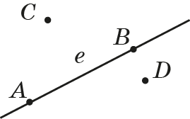
Первые аксиомы относятся к понятию принадлежности.
1. Через любые две точки проходит единственная прямая.
2. Для любой прямой существуют точки, принадлежащие этой прямой и точки, ей не принадлежащие.
Notes:
В режиме слайдов ответы появляются после кликанья мышкой

Slide 14
Точка на прямой может лежать между двумя данными точками на этой прямой или не лежать между ними.
Если точка C лежит между точками A и B, то говорят также, что точки A и B лежат по разные стороны от точки C. В противном случае говорят, что точки лежат по одну сторону от точки C.
В качестве аксиомы взаимного расположения точек на прямой принимаются следующие свойства.
3. Из любых трёх точек на прямой только одна лежит между двумя другими.
4. Каждая точка на прямой разбивает эту прямую на две части так, что точки из разных частей лежат по разные стороны от данной точки, а точки из одной части лежат по одну сторону от данной точки.
Notes:
В режиме слайдов ответы появляются после кликанья мышкой

Slide 15
Отрезком называется фигура, образованная двумя точками прямой, и всеми точками, лежащими между ними. При этом сами две данные точки называются концами отрезка.
Отрезок обозначается указанием его концов, например, отрезок с концами A и B обозначается AB.
Лучом, или полупрямой, называется фигура, образованная точкой прямой, и всеми точками этой прямой, лежащими от неё по одну сторону. При этом сама данная точка называется началом, или вершиной луча.
Для обозначения лучей используются пары прописных латинских букв, например, AB, первая из которых обозначает начало луча, а вторая - какую-нибудь точку, принадлежащую лучу.
Notes:
В режиме слайдов ответы появляются после кликанья мышкой

Slide 16
Одной из основных операций, которую можно производить с отрезками, является операция откладывания данного отрезка на данном луче от его вершины. Получающийся при этом отрезок называется равным исходному отрезку.
В качестве аксиомы принимается следующее свойство.
5. На любом луче от его начала можно отложить только один отрезок, равный данному.
Равенство отрезков АВ и А₁В₁ записывается в виде АВ = А₁В₁. Оно означает, что если один из этих отрезков, например АВ, отложить на луче А₁В₁ от точки А₁, то получим отрезок А₁В₁.
Если при откладывании отрезка АВ на луче А₁В₁ от точки А₁ точка В переходит в точку B', лежащую между точками А₁ и В₁, то говорят, что отрезок АВ меньше отрезка А₁В₁ и обозначают АВ < А₁В₁. Говорят также, что отрезок А₁В₁ больше отрезка АВ и обозначают А₁В₁ > AB.
Notes:
В режиме слайдов ответы появляются после кликанья мышкой

Slide 17
Если на отрезке АВ между точками А и В взять какую-либо точку С, то образуется два новых отрезка АС и СВ. Отрезок АВ называется суммой отрезков АС и СВ и обозначается АВ = АС + СВ. Каждый из отрезков АС и СВ называется разностью отрезка АВ и другого отрезка, обозначается АС = АВ - СВ, СВ = АВ - АС.
Чтобы сложить два произвольных отрезка АВ и CD, продолжим отрезок АВ за точку В и на этом продолжении отложим отрезок ВЕ, равный отрезку CD. Отрезок АЕ будет суммой отрезков АВ и CD, АЕ = АВ + CD.
Аналогичным образом поступают для вычитания из большего отрезка меньшего.
Notes:
В режиме слайдов ответы появляются после кликанья мышкой

Slide 18
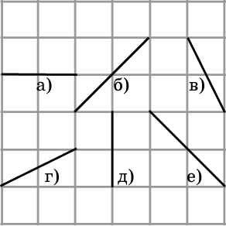
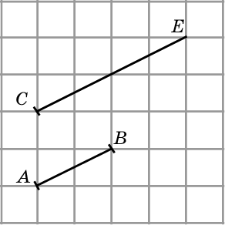
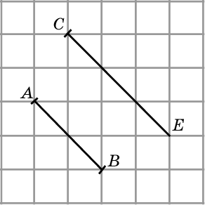
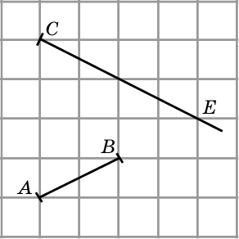
Упражнения
1. На рисунке укажите равные отрезки.
2. От вершины C луча CE отложите отрезок CD, равный отрезку AB.
Notes:
В режиме слайдов ответы появляются после кликанья мышкой

Slide 19
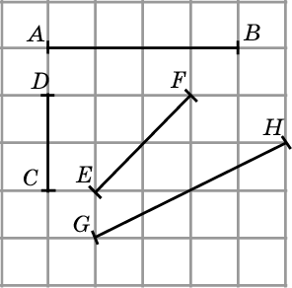
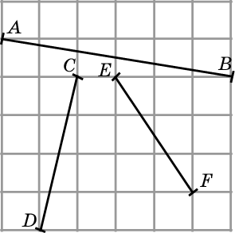
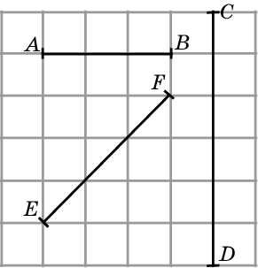
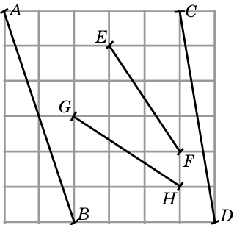
3. Укажите середины отрезков AB, CD, EF, GH.
4. Укажите точки, делящие отрезки AB, CD, EF на три равные части.
Notes:
В режиме слайдов ответы появляются после кликанья мышкой

Slide 20
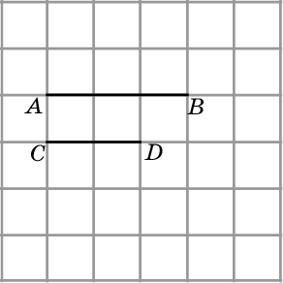
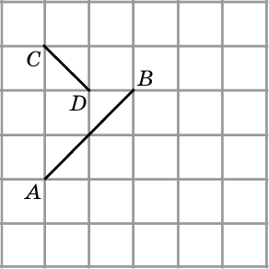
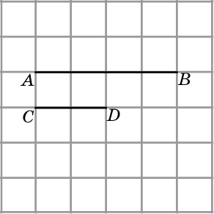
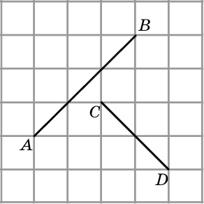
5. Изобразите отрезок, равный сумме отрезков AB и CD.
6. Изобразите отрезок, равный разности отрезков AB и CD.
Notes:
В режиме слайдов ответы появляются после кликанья мышкой

Slide 21
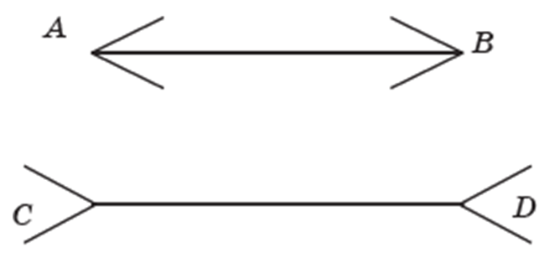
7. Сравните отрезки AB и CD, изображённых на рисунке, не измеряя их длины.
Notes:
В режиме слайдов ответы появляются после кликанья мышкой

Slide 22
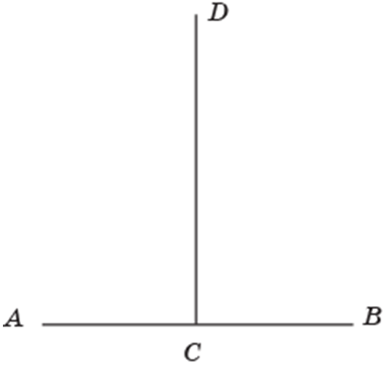
8. Сравните отрезки AB и CD, изображённых на рисунке, не измеряя их длины.
Notes:
В режиме слайдов ответы появляются после кликанья мышкой

Slide 23
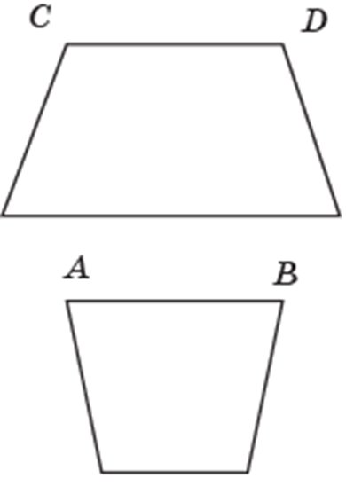
9. Сравните отрезки AB и CD, изображённых на рисунке, не измеряя их длины.
Notes:
В режиме слайдов ответы появляются после кликанья мышкой

Slide 24
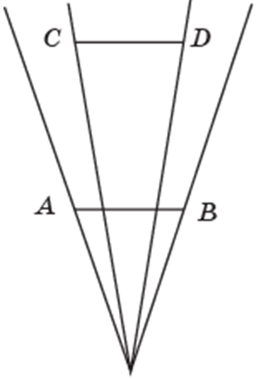
10. Сравните отрезки AB и CD, изображённых на рисунке, не измеряя их длины.
Notes:
В режиме слайдов ответы появляются после кликанья мышкой

Slide 25
11. Сравните отрезки AB и CD, изображённых на рисунке, не измеряя их длины.
Notes:
В режиме слайдов ответы появляются после кликанья мышкой

Slide 26
III. Длина отрезка
Для измерения длины отрезка AB сначала выбирают отрезок OE, длина которого принимается за единицу (единичный отрезок). Затем последовательно откладыва­ют единичный отрезок OE на луче AB от вершины А. Если, при этом, единичный отрезок целиком укладывается в отрезке АВ целое число раз без остатка, то про­цесс измерения заканчивается и полученное число считается длиной отрезка АВ.
Например, на рисунке 6.1, а единичный отрезок OE укладывается в отрезке AB ровно четыре раза.
Notes:
В режиме слайдов ответы появляются после кликанья мышкой

Slide 27
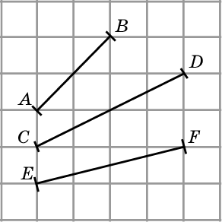
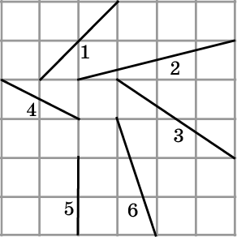
Упражнения
1. На клетчатой бумаге изобразите отрезки AB, CD, EF, как показано на рисунке. С помощью линейки измерьте их длины.
2. Расположите номера в порядке возрастания длин соответствующих отрезков, не измеряя их.
Notes:
В режиме слайдов ответы появляются после кликанья мышкой

Slide 28
IV. Углы
Следующее свойство является аксиомой взаимного расположения точек на плоскости относительно данной прямой.
6. Каждая прямая на плоскости разбивает эту плоскость на две части. При этом если две точки принадлежат разным частям, то отрезок, соединяющий эти точки, пересекается с прямой. Если две точки принадлежат одной части, то отрезок, соединяющий эти точки, не пересекается с прямой.
Полуплоскостью называется фигура, образованная всеми точками данной прямой, и всеми точками, лежа­щими по одну сторону от этой прямой.
Notes:
В режиме слайдов ответы появляются после кликанья мышкой

Slide 29
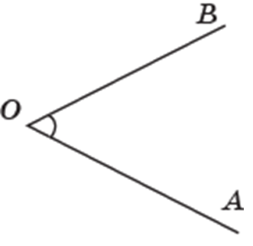
Углом называется фигура, образованная двумя лучами с общей вершиной и одной из частей плоскости, ограниченной этими лучами. Общая вершина лучей называется вершиной угла, а сами лучи - сторонами угла.
Угол обозначается или одной прописной латинской буквой, указывающей его вершину, например, O, или тремя прописными латинскими буквами, средняя из которых указывает вершину угла, а крайние – какие-нибудь точки на сторонах угла, например, AOB.
Notes:
В режиме слайдов ответы появляются после кликанья мышкой

Slide 30
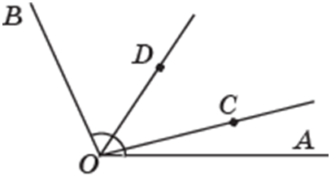
Точки угла, не принадлежащие его сторонам, называются внутренними точками данного угла. Лучи, с вершиной в вершине данного угла, проходящие через внутренние точки угла, называются внутренними лучами данного угла.
На рисунке изображён угол AOB. C и D – его внутренние точки, OC и OD – его внутренние лучи.
Развёрнутым углом называется угол, стороны которого составляют пря­мую. В противном случае угол называется неразвёрнутым.
Неразвёрнутые углы могут быть меньше развёрнутого, т. е. являться частью развёрнутого угла, или быть больше развёрнутого, т. е. содержать развёрнутый угол.
Notes:
В режиме слайдов ответы появляются после кликанья мышкой

Slide 31
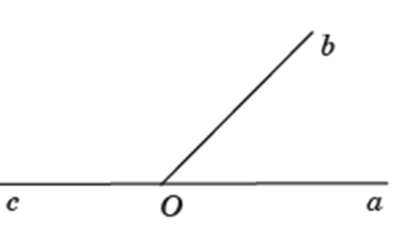
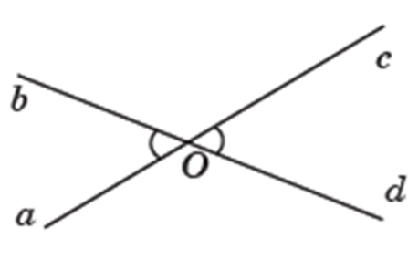
Смежными углами называются два угла, у которых одна сторона общая, а две другие составляют прямую.
Вертикальными углами называются два угла, стороны одного из которых дополняют до прямых стороны другого угла.
Notes:
В режиме слайдов ответы появляются после кликанья мышкой

Slide 32
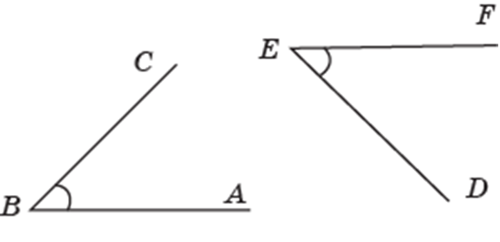
Одной из основных операций, которую можно производить с углами, является операция откладывания данного угла в ту или другую сторону от данного луча. Получающийся при этом угол называется равным исходному углу.
В качестве аксиом принимаются следующие свойства.
7. От любого луча на плоскости в заданную сторону можно отложить только один угол, равный данному.
8. Все развернутые углы равны.
Равенство углов АBC и DEF записывается в виде $∠$АBC = $∠$DEF. Оно означает, что если один из этих углов, например АОВ, отложить от луча ED в сторону, определяемую лучом EF, то совпадёт с углом DEF.
Notes:
В режиме слайдов ответы появляются после кликанья мышкой

Slide 33
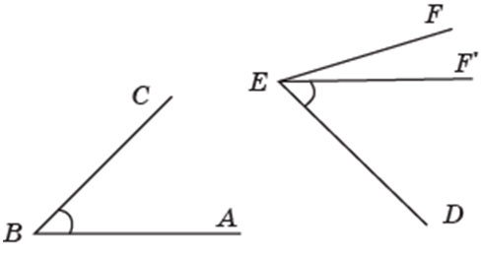
Говорят, что угол АBC меньше угла DEF и обозначают $∠$ABC < $∠$DEF, если при откладывании угла ABC от луча ED луч BC переходит в луч EF', лежащий внутри угла DEF то (рис. 8.2).
Говорят также, что угол DEF больше угла ABC и обозначают $∠$DEF > $∠$ABC.
Прямым углом называется угол, равный своему смежному углу (рис. а).
Острым углом называется угол, меньший прямого угла (рис. б).
Тупым углом называется угол, больший прямого угла, но меньший развёр­нутого угла (рис. в).
Notes:
В режиме слайдов ответы появляются после кликанья мышкой

Slide 34
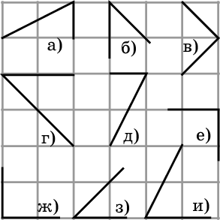
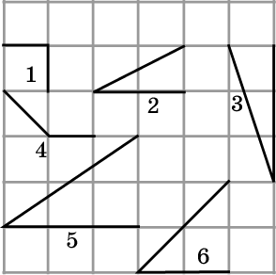
1. Среди углов, изображенных на рисунке, укажите равные углы.
2. Расположите номера в порядке возрастания величины соответствующих углов.
Notes:
В режиме слайдов ответы появляются после кликанья мышкой

Slide 35
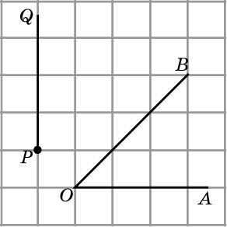
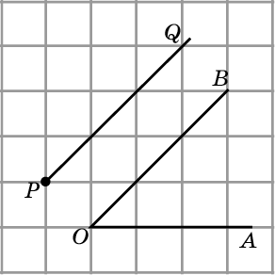
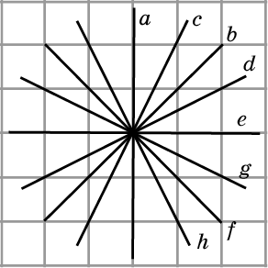
3. От луча PQ отложите угол QPR, равный углу AOB.
4. Какая прямая, из указанных на рисунке, перпендикулярна прямой: а) a; б) b; в) с; г) d?
Notes:
В режиме слайдов ответы появляются после кликанья мышкой

Slide 36
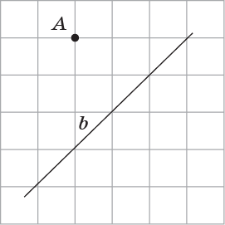
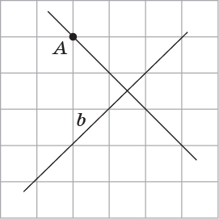
5. На клетчатой бумаге через точку A проведите прямую, перпендикулярную прямой b.
Ответ:
Notes:
В режиме слайдов ответы появляются после кликанья мышкой

Slide 37
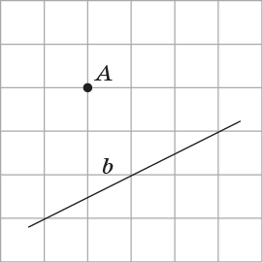
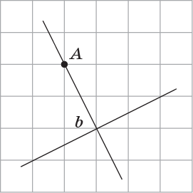
6. На клетчатой бумаге через точку A проведите прямую, перпендикулярную прямой b.
Ответ:
Notes:
В режиме слайдов ответы появляются после кликанья мышкой

Slide 38
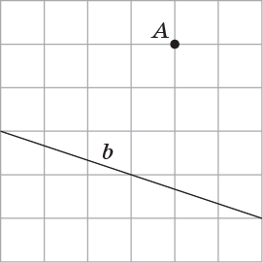
7. На клетчатой бумаге через точку A проведите прямую, перпендикулярную прямой b.
Ответ:
Notes:
В режиме слайдов ответы появляются после кликанья мышкой

Slide 39
8. На клетчатой бумаге нарисуйте угол AOB, аналогично данному на рисунке. Изобразите биссектрису OC этого угла.
Notes:
В режиме слайдов ответы появляются после кликанья мышкой

Slide 40
Если внутри угла АОВ провести луч ОС, то образуется два новых угла АОС и СОВ. Угол АОВ называется суммой углов АОС и СОВ и обозначается АОВ = АOС + СOВ. Каждый из углов АОС и СОВ называется разностью угла АОВ и другого угла, обозначается $∠$АOС = $∠$АOВ - $∠$СOВ, $∠$СOВ = $∠$АOВ - $∠$ АOС.
Чтобы сложить два угла, например АОВ и CО₁D, отложим угол CO₁D от луча ОВ так, чтобы точки A и D находились по разные стороны от прямой ОВ. Обозначим ОЕ луч, в который перейдет луч О₁D. Тогда угол АОЕ даст сумму углов АОВ и CО₁D.
Аналогичным образом поступают для вычитания из большего угла меньшего.
Notes:
В режиме слайдов ответы появляются после кликанья мышкой

Slide 41
9. Изобразите угол, равный сумме углов AOB и PQR.
10. Изобразите угол, равный разности углов AOB и PQR.
Notes:
В режиме слайдов ответы появляются после кликанья мышкой

Slide 42
V. Градусная величина угла
За единицу измерения углов обычно принимается угол, составляющий одну сто восьмидесятую часть развернутого угла. Считают, что величина этого угла равна одному градусу, обозначают 1^{о}.
Для измерения величины данного угла АBC от луча BА последовательно откладывают угол в 1^{о}. Если он укладывается в угле ABC n раз без остатка, то величина угла ABC считается равной n градусов, обозначается АBC = n . Если же угол в 1^{о} укладывается в угле ABC с остатком, меньшим этого угла, то угол в 1^{о} разбивают на 60 равных частей. Величину одной такой части называют одной минутой и обозначают 1'. За­тем в остатке последовательно откладывают угол, равный одной минуте. Если при этом угол в 1' угладывается m раз без остатка, то величина угла ABC считается равной n^{о}m'. Если же угол в 1' укладывается с остатком, меньшим этого угла, то угол в 1' делят на 60 равных частей. Величину од­ной такой части называют одной секундой и обозначают 1''. Затем в остатке последовательно откладывают угол, равный одной секунде и т. д.
Градусная величина угла показывает, сколько раз угол в один градус и его части укладываются в этом угле.
Notes:
В режиме слайдов ответы появляются после кликанья мышкой

Slide 43
Для градусной величины угла выполняются следующие свойства.
Свойство 1. Градусные величины равных углов равны.
Свойство 2. Градусная величина суммы углов равна сумме их градусных величин.
Для измерения величин углов применяют различные инструменты, простейшим из которых является известный вам транспортир.
Notes:
В режиме слайдов ответы появляются после кликанья мышкой

Slide 44
Упражнения
1. На рисунке найдите величины углов: а) AOB; б) AOC; в) AOD; г) BOC; д) BOD; е) COD.
2. Найдите величину угла AOB, изображенного на рисунке.
Notes:
В режиме слайдов ответы появляются после кликанья мышкой

Slide 45
3. Изобразите углы, равные данным на рисунке. С помощью транспортира найдите их приближенную градусную величину.
4. Луч ОС лежит внутри угла АОВ, равного 60^{о}. Найдите угол АОС, если он на 30^{о} больше угла ВОС.
5. Луч ОС лежит внутри угла АОВ, равного 45^{о}. Найдите угол АОС, если он в два раза больше угла ВОС.
Notes:
В режиме слайдов ответы появляются после кликанья мышкой

Slide 46
6. Луч ОС лежит внутри угла АОВ, равного 120^{о}. Найдите угол АОС, если он на 30^{о} меньше угла ВОС.
7. Луч ОС лежит внутри угла АОВ, равного 120^{о}. Найдите угол ВОС, если он в три раза больше угла AОС.
8. Угол AOB равен 38^{о}. Чему равен смежный с ним угол?
9. Один из смежных углов на 45^{о} меньше другого. Найдите эти углы.
10. Найдите смежные углы, если один из них в два раза больше другого.
11. Один из углов, которые получаются при пересечении двух прямых, равен 30^{о}. Чему равны остальные углы?
12. Сумма трех углов, образованных при пересечении двух прямых, равна 306^{о}. Найдите больший из них.
Notes:
В режиме слайдов ответы появляются после кликанья мышкой

Slide 47
13. Найдите сумму углов, изображённых на рисунке, с вершинами C, D, E.
Ответ: 45^{о}.
Notes:
В режиме слайдов ответы появляются после кликанья мышкой

Slide 48
14. Найдите сумму углов, изображённых на рисунке, с вершинами C, D, E, F, G.
Ответ: 45^{о}.
Notes:
В режиме слайдов ответы появляются после кликанья мышкой

Slide 49
15. Колесо имеет: а) 10 спиц; б) 12 спиц. Найдите величину угла (в градусах), который образуют две соседние спицы.
16. Колесо имеет: а) 18 спиц; б) 20 спиц. Найдите величину угла (в градусах), который образуют две соседние спицы.
Notes:
В режиме слайдов ответы появляются после кликанья мышкой

Slide 50
17. Сколько спиц в колесе, если углы между соседними спицами равны 18^{о}?
18. На сколько градусов повернётся минутная стрелка за: а) 10 мин; б) 20 мин; в) 30 мин; г) 40 мин?
19. На сколько градусов повернётся часовая стрелка за: а) 1 ч; б) 30 мин; в) 20 мин; г) 10 мин?
20. Какой угол образуют часовая и минутная стрелки в 2 ч 20 мин?
21. Маленькое зубчатое колесо повернулось по часовой стрелке на 360^{о}. На сколько градусов и в какую сторону повернется сцепленное с ним большое зубчатое колесо?
Notes:
В режиме слайдов ответы появляются после кликанья мышкой

Slide 51
22. На сколько градусов повернется Земля вокруг своей оси за 8 часов?
23. За сколько часов Земля повернется вокруг своей оси на 90^{о}?
24. Под каким углом виден наблюдателю с Земли диск Солнца? Укажите примерную градусную величину этого угла.
25. Под каким углом виден наблюдателю с Земли диск Луны? Укажите примерную градусную величину этого угла.
Notes:
В режиме слайдов ответы появляются после кликанья мышкой

Slide 52
VI. Ломаные
Ломаной называется фигура, образованная конечным набором отрезков, расположенных так, что конец первого отрезка является началом второго, конец второго – началом третьего и т.д.
Сами отрезки называются сторонами ломаной, а их концы – вершинами ломаной.
Ломаная обозначается последовательным указанием ее вершин.
Ломаная называется простой, если она не имеет точек самопересечения.
Ломаная называется замкнутой, начало первого отрезка ломаной совпадает с концом последнего.
Notes:
В режиме слайдов ответы появляются после кликанья мышкой

Slide 53
Упражнения
1. Простая незамкнутая ломаная имеет 10 вершин. Сколько у нее сторон?
2. Простая замкнутая ломаная имеет 20 сторон. Сколько у нее вершин?
3. Укажите, какие фигуры, изображенные на рисунке, являются простыми ломаными.
Notes:
В режиме слайдов ответы появляются после кликанья мышкой

Slide 54
4. Найдите длину ломаной с концами A, B (стороны квадратных клеток равны 1).
5. Сравните длины ломаных A₁B₁C₁D₁ и A₂B₂C₂D₂, не измеряя их.
Notes:
В режиме слайдов ответы появляются после кликанья мышкой

Slide 55
6. Сравните длины ломаных AB₁C, AB₂C и AB₃C, не измеряя их.
7. Требуется проложить шоссейные дороги, соединяющие населённые пункты A, B, C, D, расположенные в вершинах сетки. Выберите из предложенных вариантов расположения дорог тот, в котором суммарная длина дорог наименьшая. Проверьте правильность своего выбора измерением линейкой.
Notes:
В режиме слайдов ответы появляются после кликанья мышкой

Slide 56
8. Изобразите четырехстороннюю ломаную, проходящую через все данные точки.
9. Изобразите шестистороннюю ломаную, проходящую через все данные точки.
Notes:
В режиме слайдов ответы появляются после кликанья мышкой

Slide 57
Ответы:
Notes:
В режиме слайдов ответы появляются после кликанья мышкой

Slide 58
VII. Многоугольники
Многоугольником называется фигура, образованная простой замкнутой ломаной и ограниченной ею внутренней областью.
Вершины ломаной называются вершинами многоугольника.
Стороны ломаной называются сторонами многоугольника.
Углы, образованные соседними сторонами называются углами многоугольника.
Многоугольник обозначается последовательным указанием его вершин.
Notes:
В режиме слайдов ответы появляются после кликанья мышкой

Slide 59
Многоугольник называется правильным, если у него все стороны равны и все углы равны.
Многоугольники могут иметь и более сложную форму. Примеры таких многоугольников показаны на рисунках.
Notes:
В режиме слайдов ответы появляются после кликанья мышкой

Slide 60
Многоугольник называется выпуклым, если вместе с любыми двумя своими точками он содержит и соединяющий их отрезок.
Выпуклый многоугольник содержит все свои диагонали. Невыпуклый многоугольник может не содержать некоторые свои диагонали.
Notes:
В режиме слайдов ответы появляются после кликанья мышкой

Slide 61
Упражнения
1. Укажите, какие из представленных на рисунке фигур являются: а) выпуклыми многоугольниками; б) невыпуклыми многоугольниками.
Notes:
В режиме слайдов ответы появляются после кликанья мышкой

Slide 62
2. Нарисуйте шестиугольник, изображенный на рисунке. Является ли он правильным?
Notes:
В режиме слайдов ответы появляются после кликанья мышкой

Slide 63
3. Нарисуйте восьмиугольник, изображенный на рисунке. Является ли он правильным?
Notes:
В режиме слайдов ответы появляются после кликанья мышкой

Slide 64
4. На клетчатой бумаге нарисуйте восьмиугольник, изображенный на рисунке. Является ли он правильным?
Ответ: Нет.
Notes:
В режиме слайдов ответы появляются после кликанья мышкой

Slide 65
5. На клетчатой бумаге нарисуйте двенадцатиугольник, изображенный на рисунке. Является ли он правильным?
Ответ: Нет.
Notes:
В режиме слайдов ответы появляются после кликанья мышкой

Slide 66
6. Изобразите два треугольника так, чтобы их общей частью (пересечением) был: а) треугольник; б) четырехугольник; в) пятиугольник; г) шестиугольник.
Ответ:
Notes:
В режиме слайдов ответы появляются после кликанья мышкой

Slide 67
7. На клетчатой бумаге изобразите какой-нибудь четырёхугольник, вершинами которого являются точки A, B, C и D. Сколько таких четырехугольников?
8. Может ли общей частью (пересечением) двух треугольников быть семиугольник?
Notes:
В режиме слайдов ответы появляются после кликанья мышкой

Slide 68
9. Приведите пример, когда общей частью (пересечением) треугольника и четырехугольника является восьмиугольник.
Ответ:
Notes:
В режиме слайдов ответы появляются после кликанья мышкой

Slide 69
VIII. GeoGebra
Программа GeoGebra это свободно распространяемая программа, которую можно скачать с официального сайта http://geogebra.org.
Она позволяет моделировать и решать различные алгебраические и геометрические задачи, строить графики функций, находить наибольшие и наименьшие значения, пределы, производные интегралы, получать изображения плоских и пространственных фигур, проводить дополнительные построения, создавать анимацию рисунков.
Кроме того, эта программа позволяет ставить геометрические опыты, проводить эксперименты, иллюстрировать формулы и теоремы, устанавливать зависимости между геометрическими величинами и мн. др.
Notes:
В режиме слайдов ответы появляются после кликанья мышкой

Slide 70
Пособия
Notes:
В режиме слайдов ответы появляются после кликанья мышкой

Slide 71
Рабочее окно этой программы имеет вид, показанный на рисунке.
В верхней части рабочего окна имеется панель инструментов - строка с окошками с изображением инструментов.
Если нажать левой кнопкой мыши на одно из этих окошек, то появятся дополнительные окошки с инструментами, которые позволяют изображать различные геометрические фигуры, проводить дополнительные построения, измерять геометрические величины.
Notes:
В режиме слайдов ответы появляются после кликанья мышкой

Slide 72
Notes:
В режиме слайдов ответы появляются после кликанья мышкой

Slide 73
Notes:
В режиме слайдов ответы появляются после кликанья мышкой

Slide 74
Приведём примеры использования программы GeoGebra
1. Проведение прямой, параллельной данной.
Выберем инструмент «Прямая» и проведём прямую AB. Выберем инструмент «Точка» и отметим точку C. С помощью инструмента «Параллельная прямая» через точку C проведём прямую, параллельную прямой AB.
Положение, обозначения, размеры и цвет точек и прямых можно менять.
Notes:
В режиме слайдов ответы появляются после кликанья мышкой

Slide 75
2. Проведение прямой, перпендикулярной данной.
Выберем инструмент «Прямая» и проведём прямую AB. Выберем инструмент «Точка» и отметим точку C. С помощью инструмента «Перпендикулярная прямая» через точку C проведём прямую, перпендикулярную прямой AB.
Notes:
В режиме слайдов ответы появляются после кликанья мышкой

Slide 76
3. С помощью инструмента «Расстояние или длина» можно находить длину отрезка.
Notes:
В режиме слайдов ответы появляются после кликанья мышкой

Slide 77
4. С помощью инструмента «Угол» можно находить величину угла.
Notes:
В режиме слайдов ответы появляются после кликанья мышкой

Slide 78
5. С помощью инструмента «Биссектриса угла» можно проводить биссектрису угла.
Notes:
В режиме слайдов ответы появляются после кликанья мышкой

Slide 79
6. С помощью инструмента «Серединный перпендикуляр» можно проводить серединный перпендикуляр к отрезку.
Notes:
В режиме слайдов ответы появляются после кликанья мышкой

Slide 80
7. С помощью инструмента «Ломаная» можно строить различные ломаные.
Notes:
В режиме слайдов ответы появляются после кликанья мышкой

Slide 81
8. С помощью инструмента «Многоугольник» можно строить различные многоугольники.
Notes:
В режиме слайдов ответы появляются после кликанья мышкой

Slide 82
9. С помощью инструмента «Правильный многоугольник» можно строить различные правильные многоугольники.
Notes:
В режиме слайдов ответы появляются после кликанья мышкой

